Slide 1
김 이
최 고 진
공공데이터를 활용한
안전지수 개발 및 시각화

Slide 2
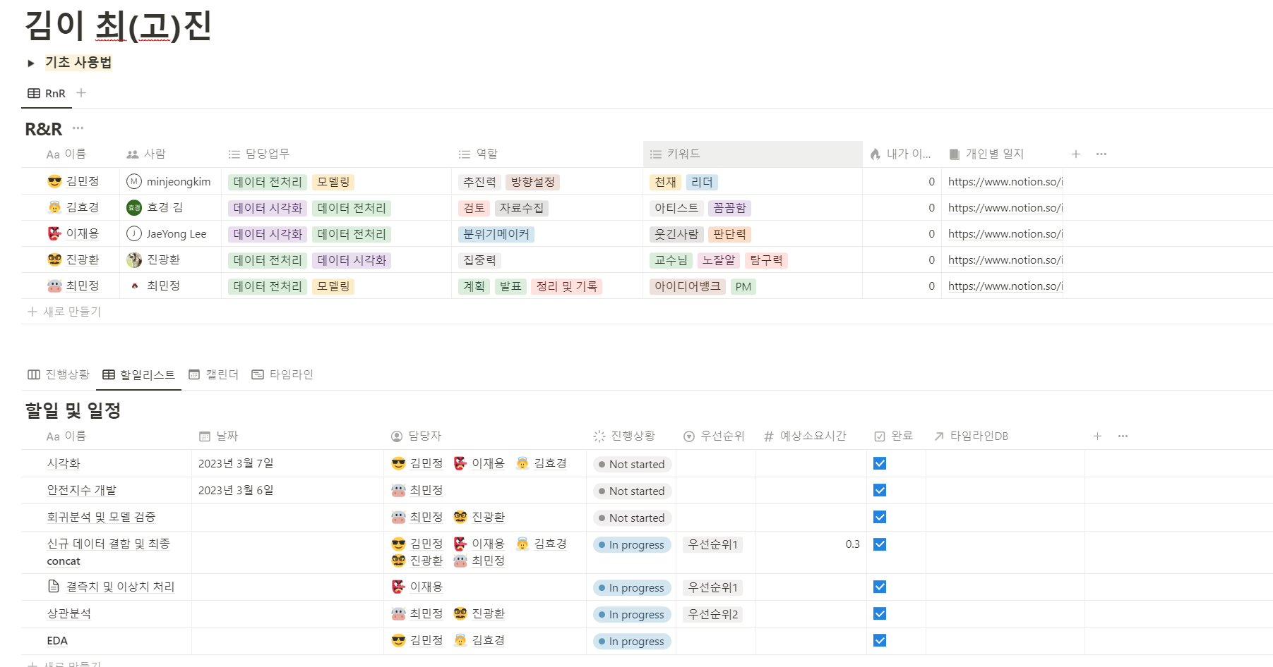
팀원 소개

Slide 3
Contents
01
추진 배경
02
데이터 수집 및 전처리
03
EDA
04
안전지수 모델링
05
여행안전지역 시각화
06
한계점 및 시행착오

Slide 4
01
추진배경

Slide 5
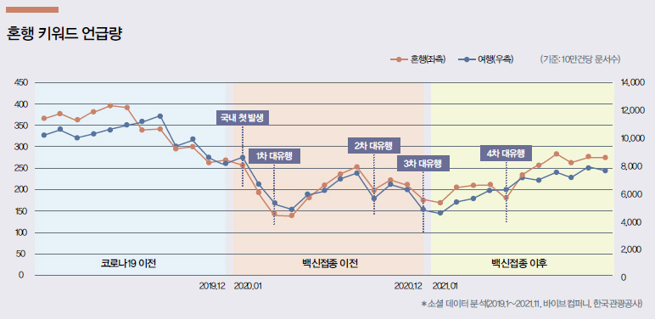
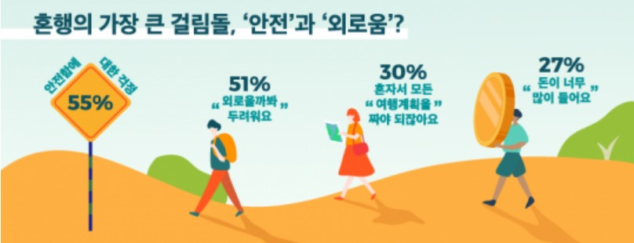
추진배경
“국내여행 활기, 제주만 빼고…코로나 이전 수요 넘었다”- 매일경제_20230307
“코로나19 ‘엔데믹’ 기대↑…국내외 여행상품 판매 2~4배 폭증”- 매일경제_20230307
“엔데믹에 여행 늘어…1월 철도·항공권 카드결제 두 배로”- 한국경제_20230303
결론: 안전지수 개발해서 혼자 여행해도 안전한 지역 시각화해서 보여주자!

Slide 6
02
데이터 수집 및 전처리

Slide 7
데이터 수집
안전위협요인
사회기반시설요인
인구사회학적요인
KOSIS(csv)
공공데이터(csv)
KOSIS(csv)
데이터랩(csv)
범죄건수
CCTV
보안등
비상벨
인구밀도
방문자수
강력범죄
(합계)
설치대수
(합계)
설치대수
(합계)
설치대수
(합계)
단위 면적당 인구수
(2017-2021, 5개년 평균)
연간 지역별 방문자수
(합계)
재산범죄
(합계)
가로등
설치대수
(합계)

Slide 8
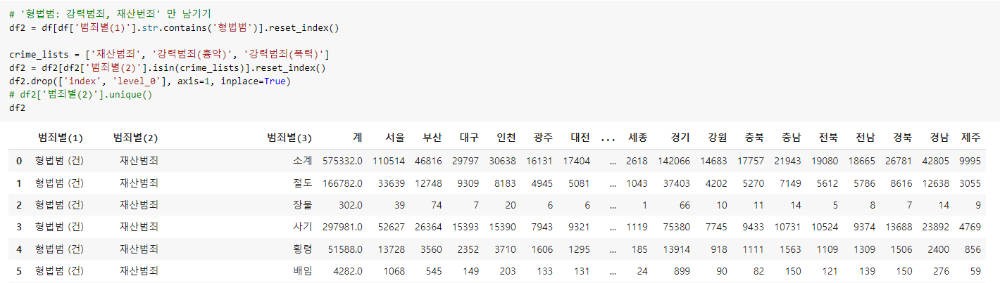
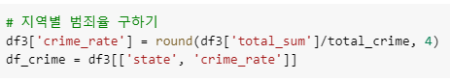
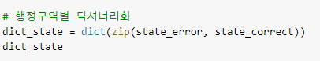
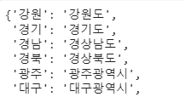
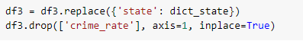
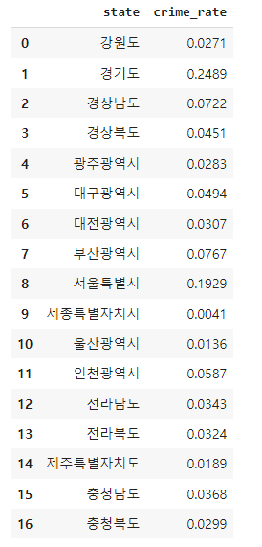
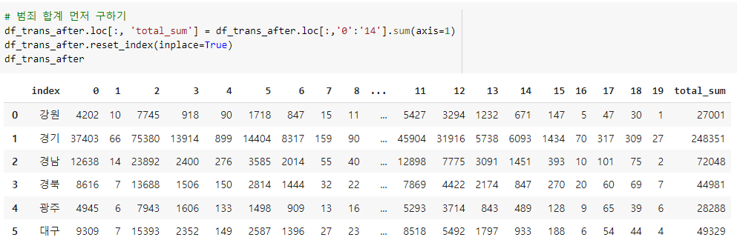
데이터 전처리- 범죄율
[강력범죄, 재산범죄만 기준으로 하여 해당 데이터 추출]
[지역별 범죄율 계산 및 행정구역명 변경]
[최종 데이터 (df_crime) 완성]
[지역별 총 범죄 건수 계산]

Slide 9
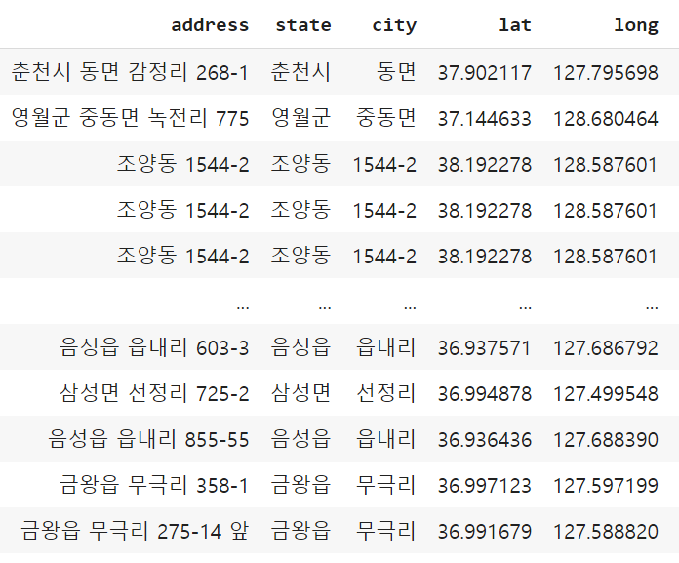
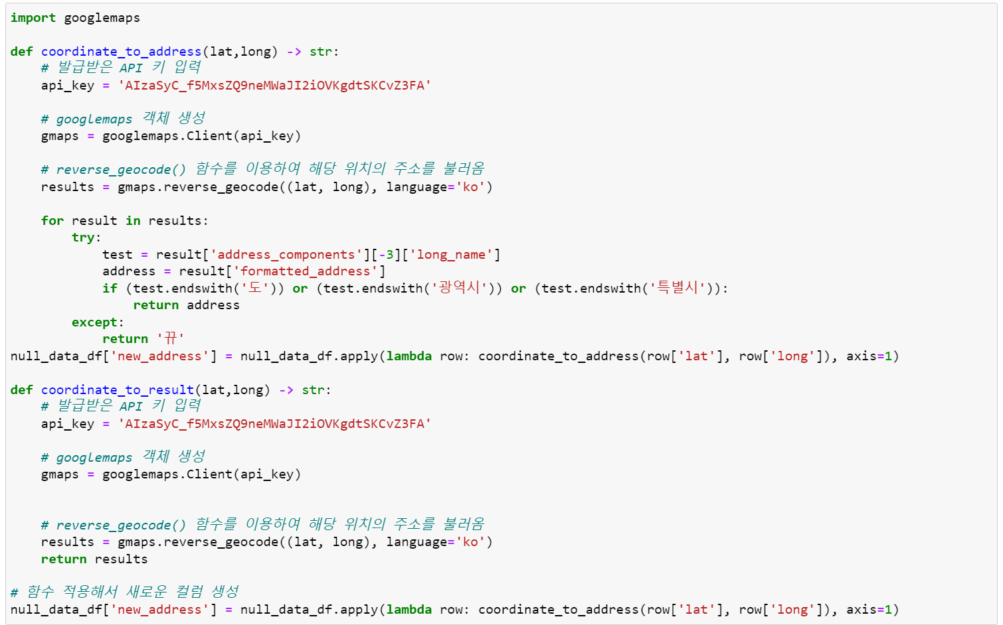
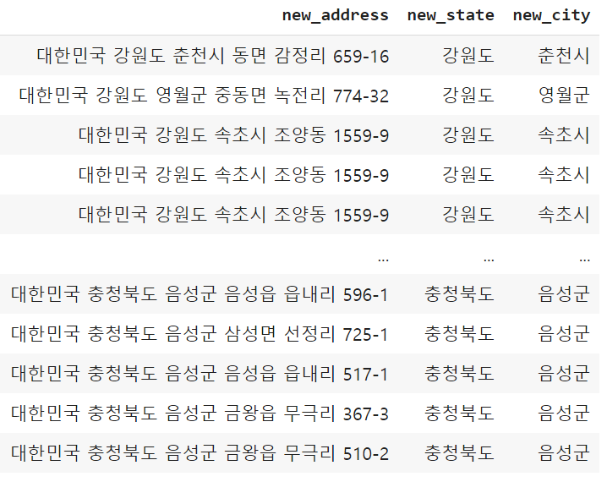
데이터 전처리- CCTV
[Before] - state, city 값이 행정시도명으로 반영되어 있지 않음
[Google Map API를 활용한 크롤링- 위도/경도를 통한 역지오코딩 진행]
[After] – 올바른 행정시도명 기입

Slide 10
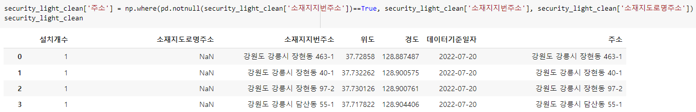
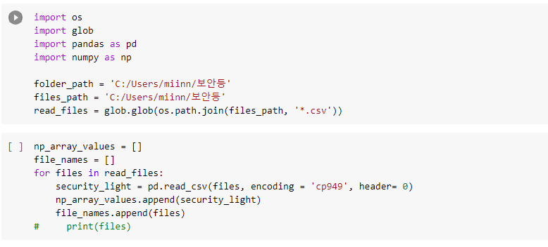
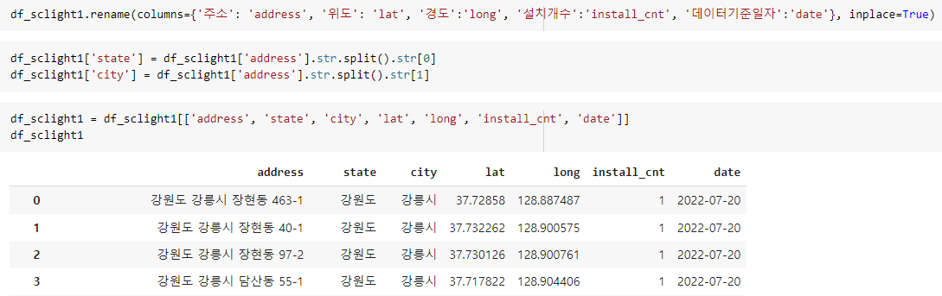
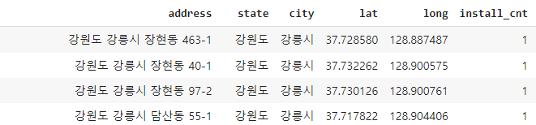
데이터 전처리- 보안등
[전국 csv파일 한번에 read 및 합치기]
[전국 csv파일 한번에 read 및 합치기]
[합의된 컬럼명으로 변환]
[City, State 컬럼이 모두 결측치인 데이터는 10%미만이므로 drop후 최종본 완성]

Slide 11
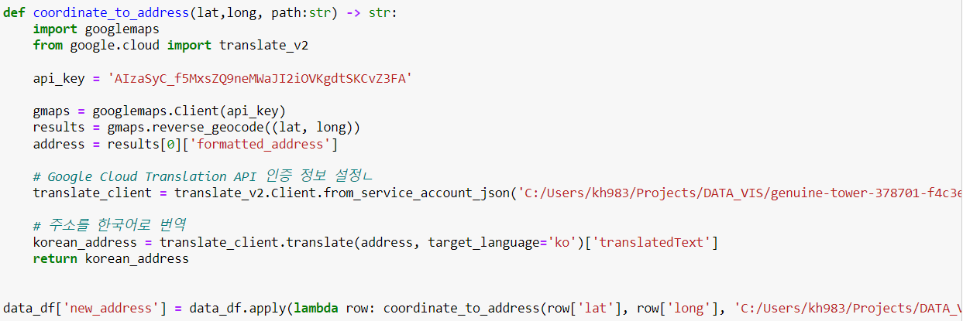
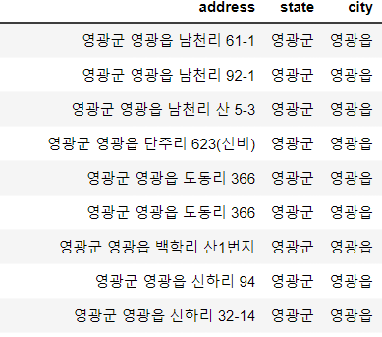
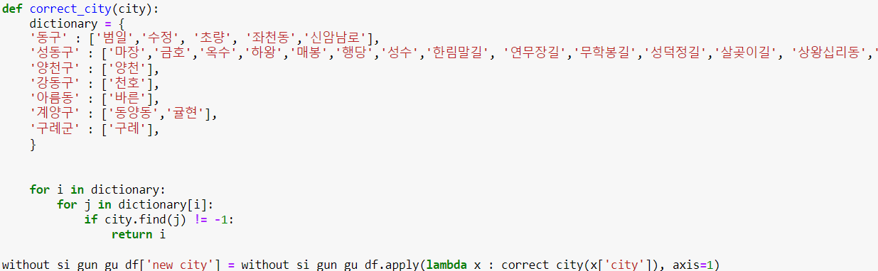
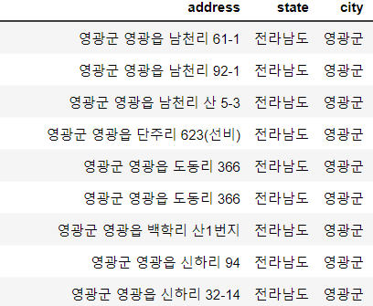
데이터 전처리- 비상벨
[Google Map API를 활용한 크롤링- 위도/경도를 통한 역지오코딩 진행]
[Before] - state, city 값이 행정시도명으로 반영되어 있지 않음
[api후 남은 결측값은 딕셔너리를 사용하여 할당]
[After] – 올바른 행정시도명 기입

Slide 12
데이터 전처리- 가로등

Slide 13
데이터 전처리- 인구밀도 / 방문자수

Slide 14
03
EDA

Slide 15
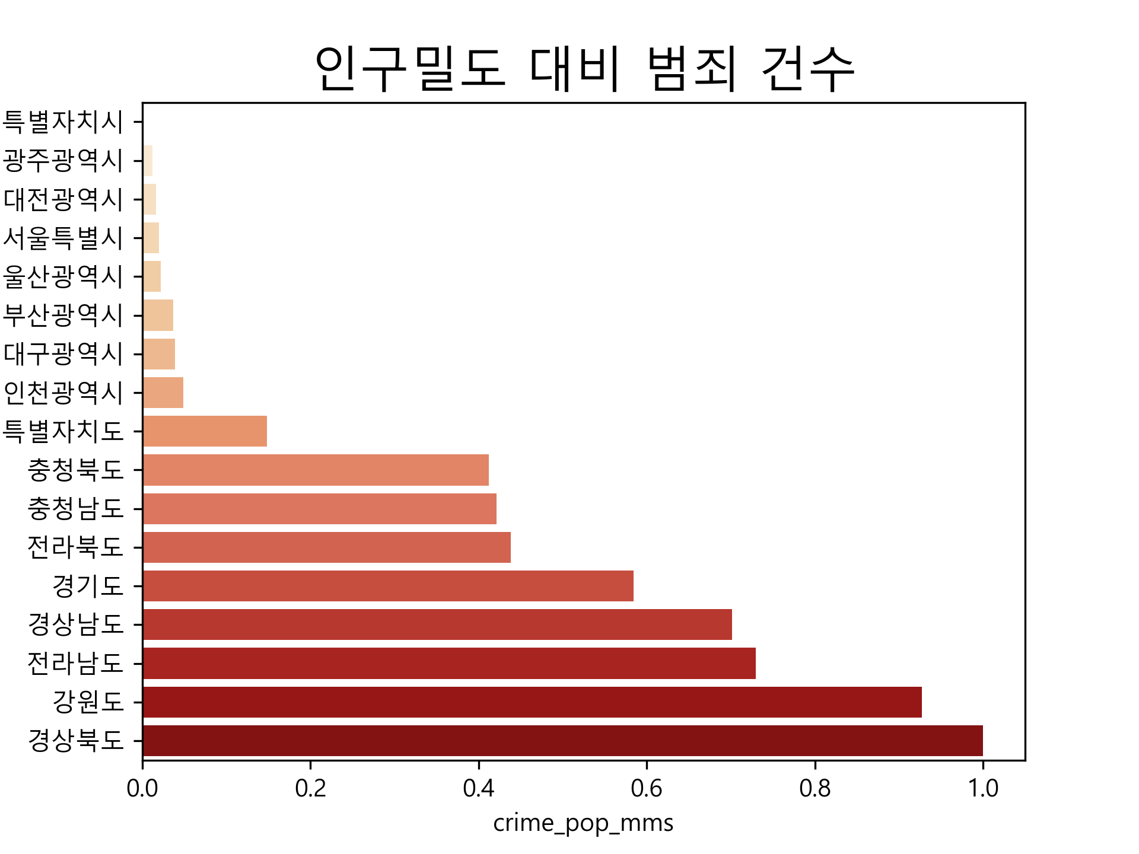
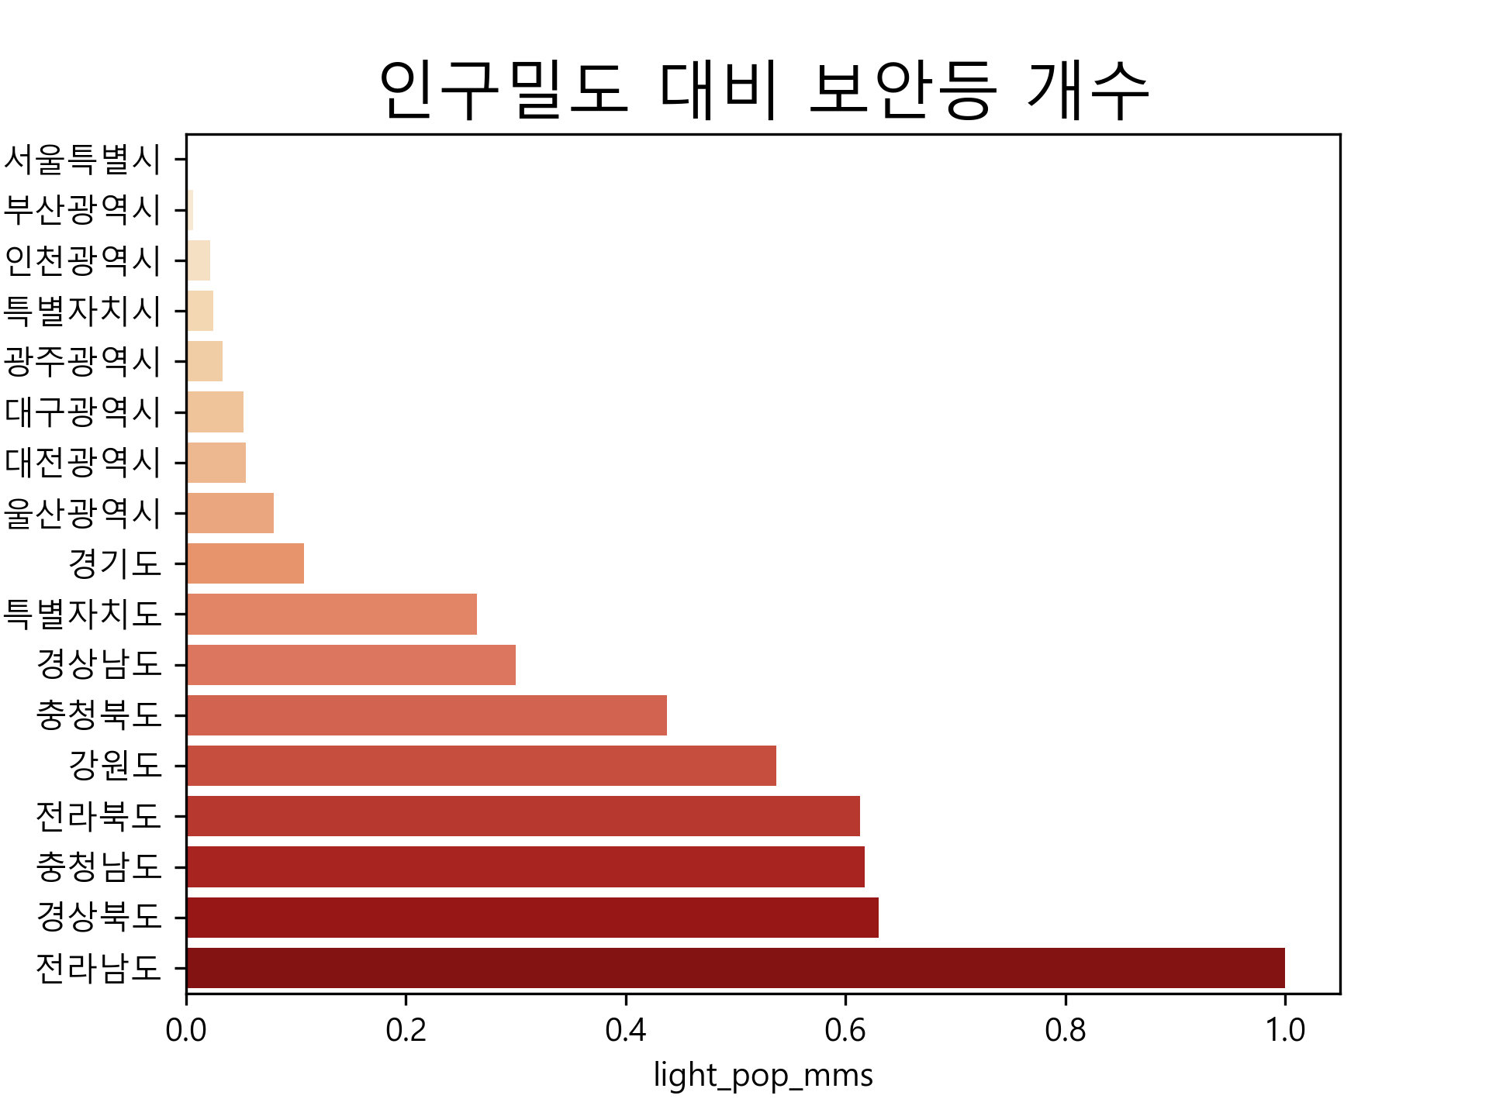
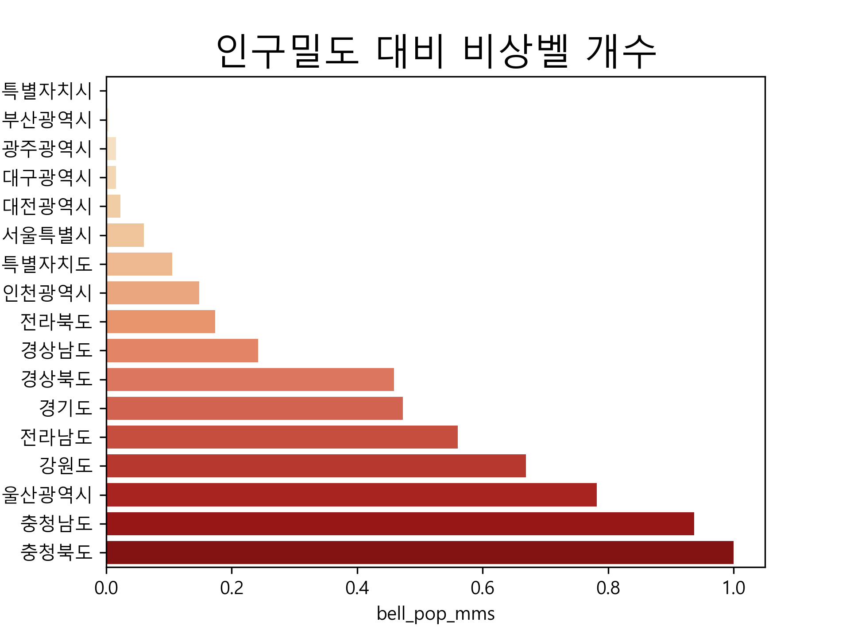
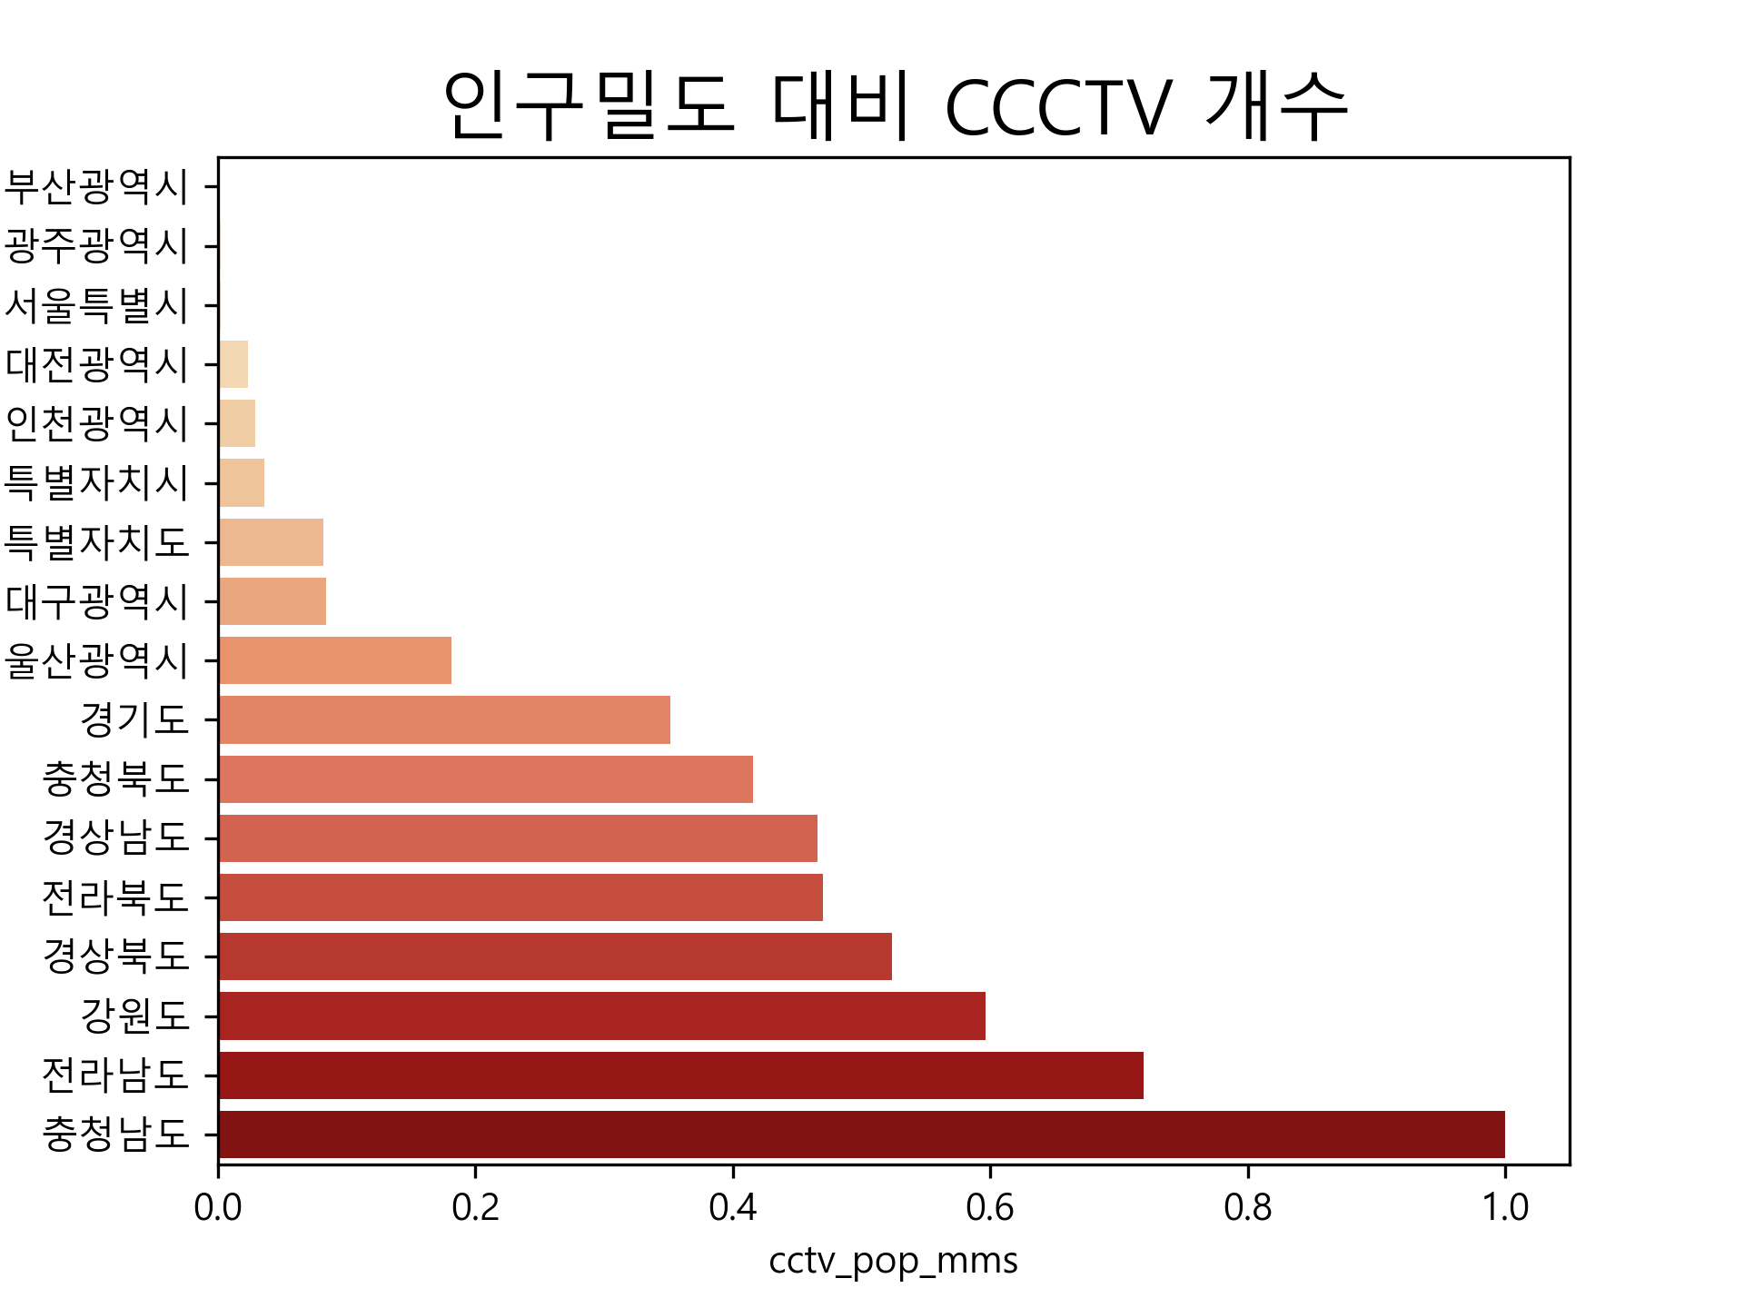
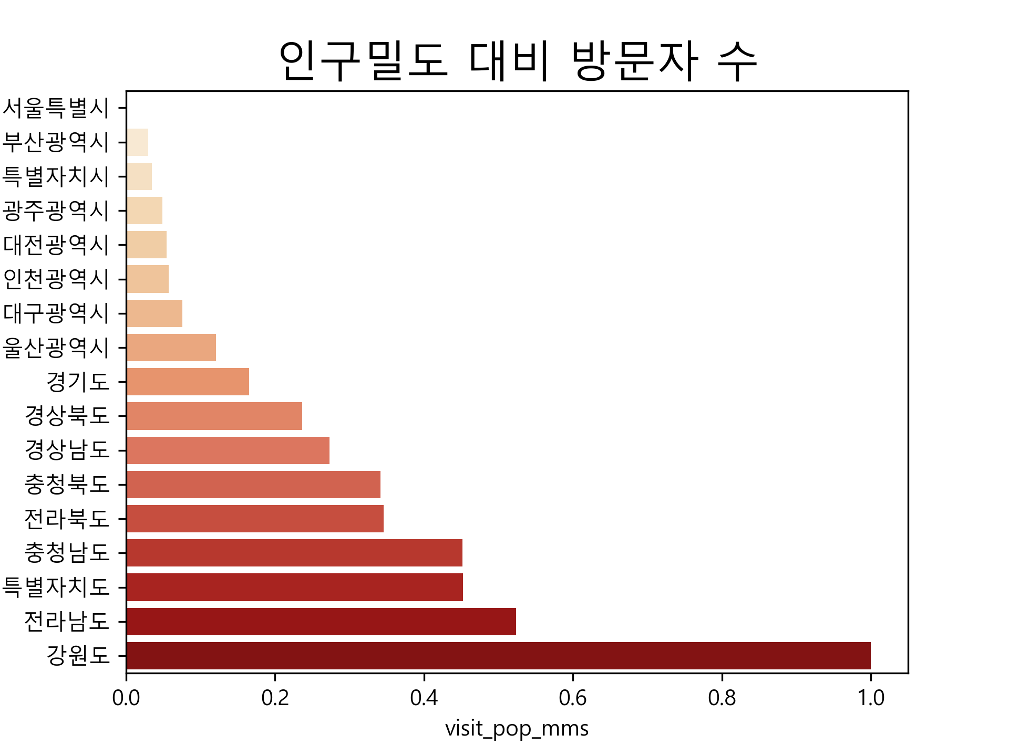
시도별 안전요소 현황

Slide 16
시도별 안전요소 비중

Slide 17
04
안전지수 모델링

Slide 18
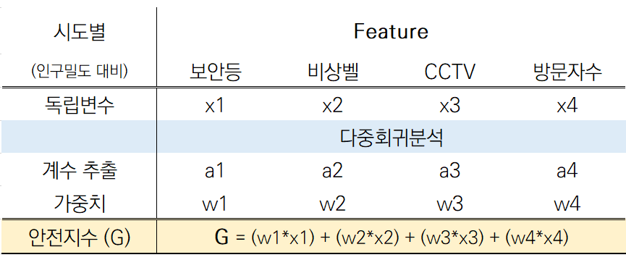
안전지수 모델링 개요
정규성 검정
Scaling (Min-Max Scaler)
상관분석 및 상관계수 검정
회귀분석 및 모델 검정
안전지수 산출

Slide 19
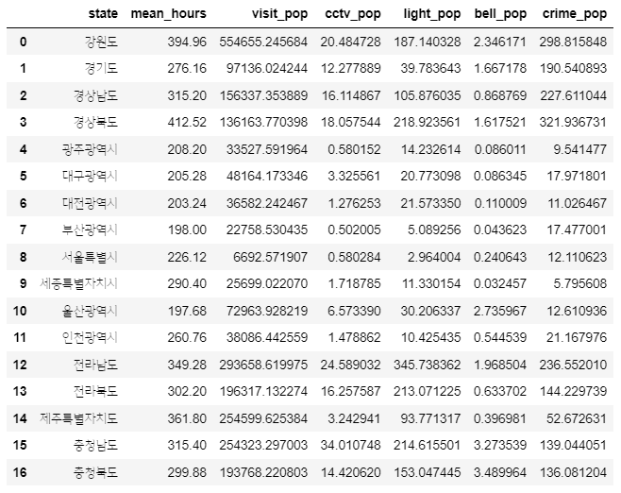
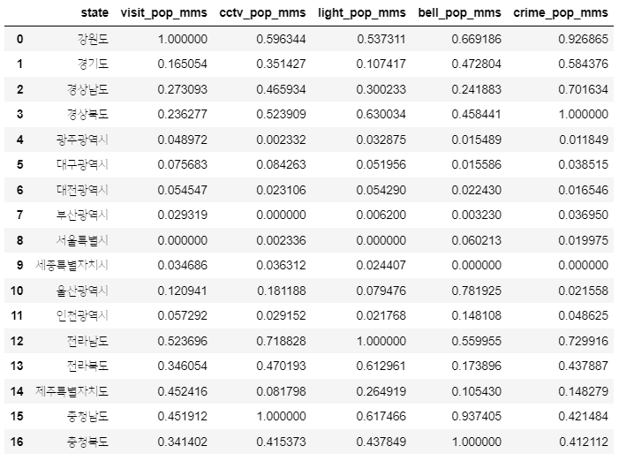
2. Scaling (Min-Max Scaler)
Library used
Results
(0, 1)

Slide 20
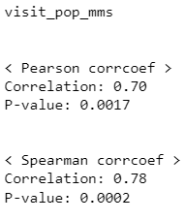
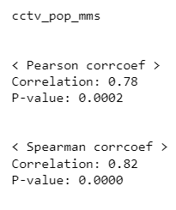
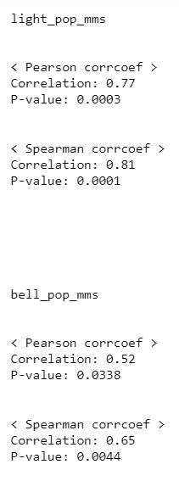
3. 상관분석 및 상관계수 검정
Library used
Results
Interpretation
해석
해석
해석
해석

Slide 21
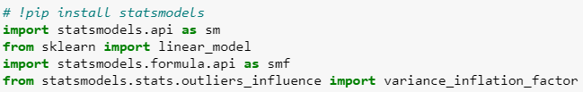
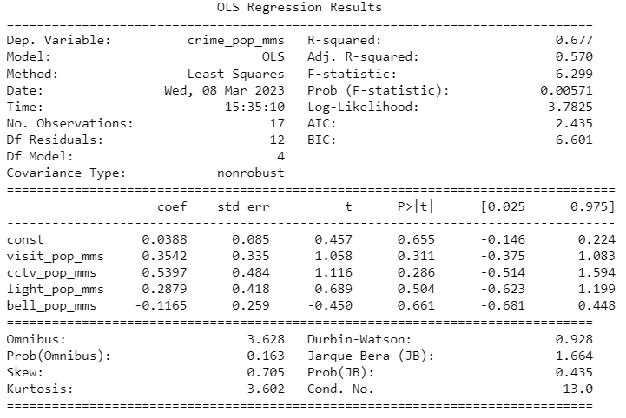
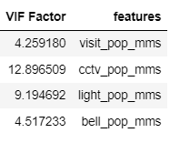
4. 회귀분석 및 모형 검정
Library used
Interpretation
Results

Slide 22
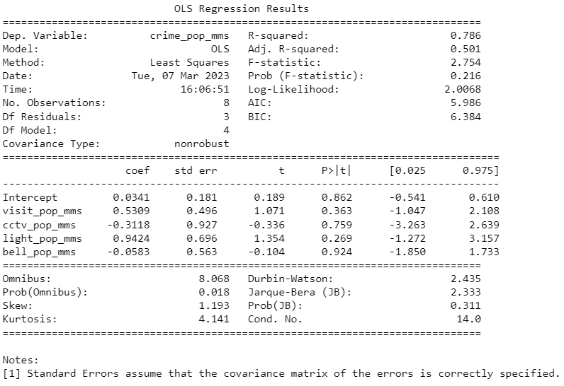
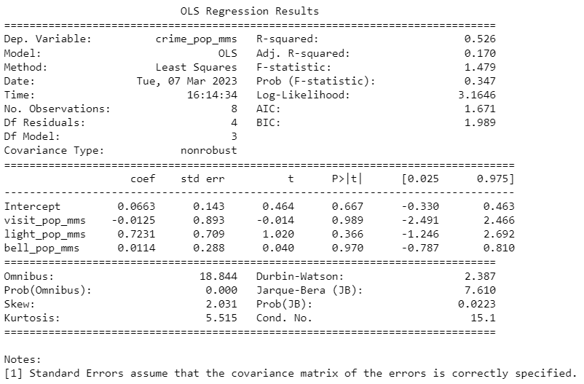

Slide 23
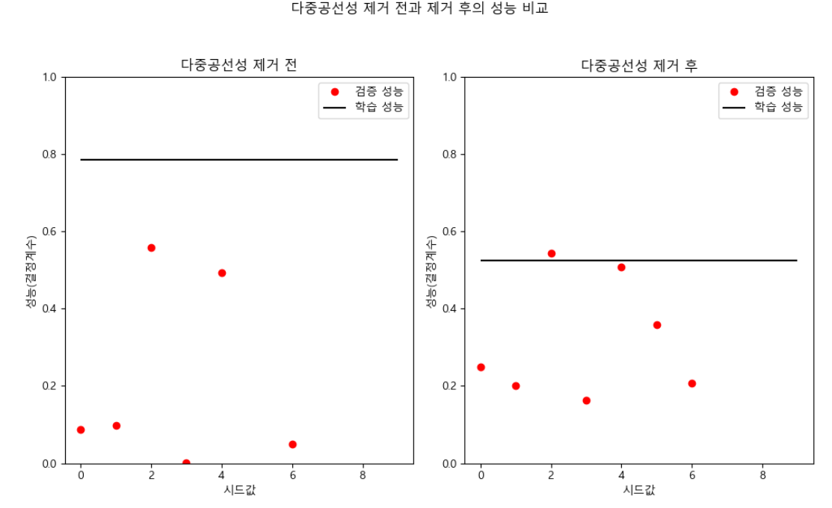

Slide 24
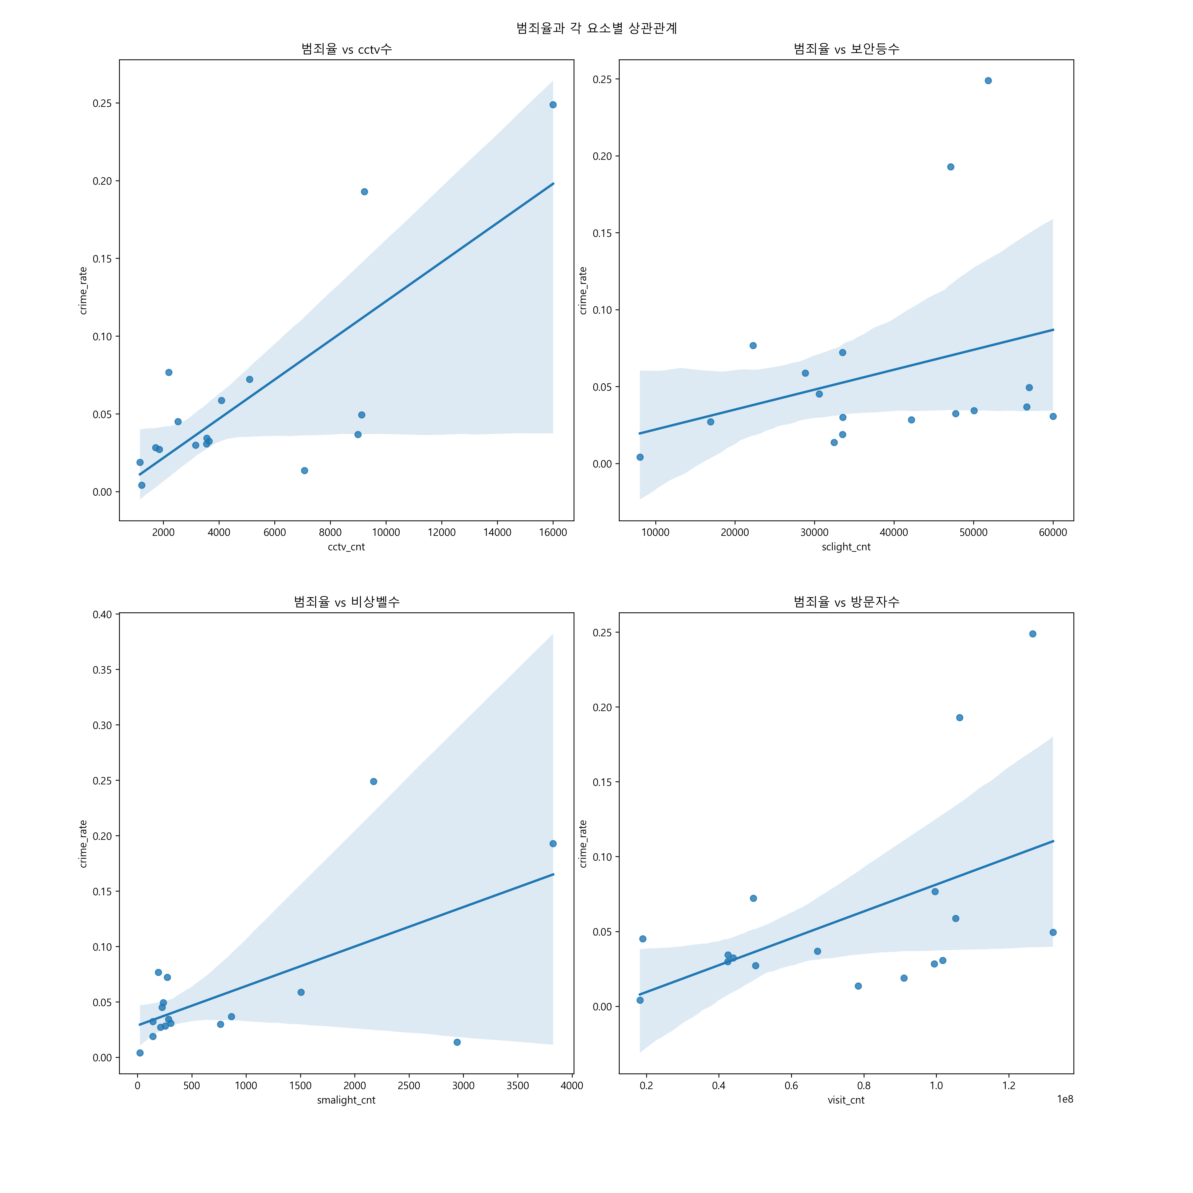

Slide 25
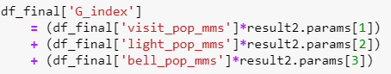
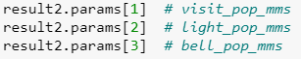
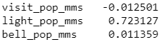
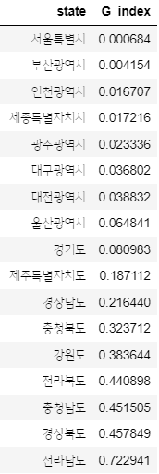
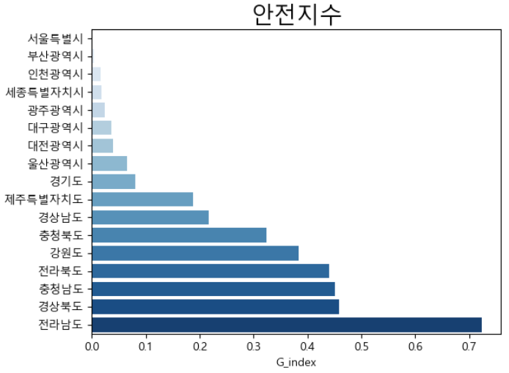
5. 안전지수 산출

Slide 26
05
여행안전지역 시각화

Slide 27
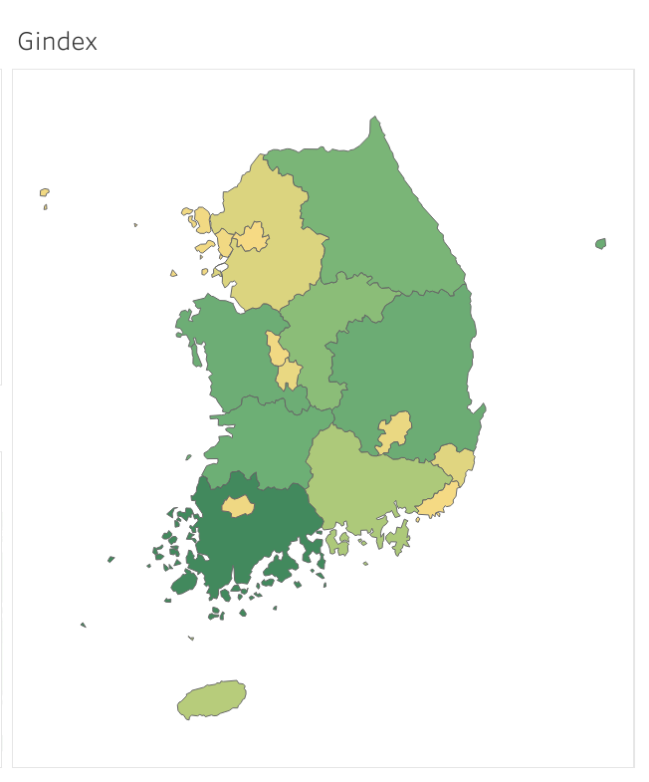
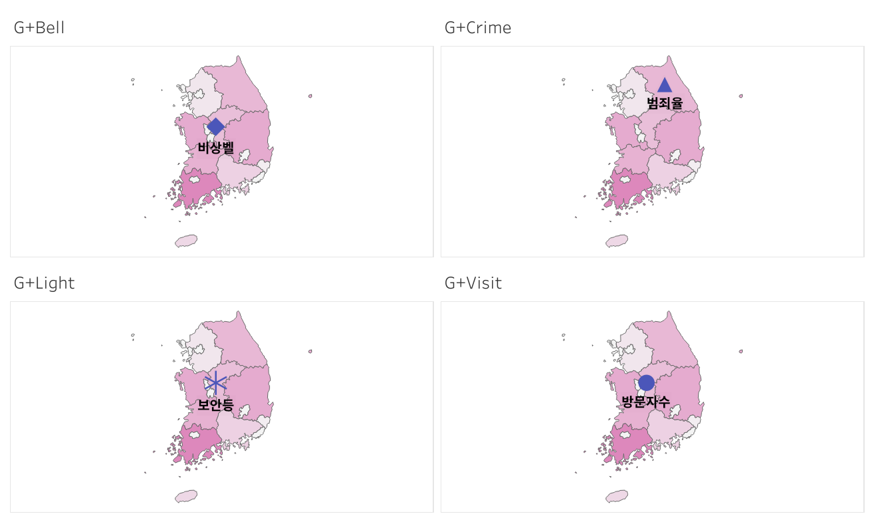

Slide 28
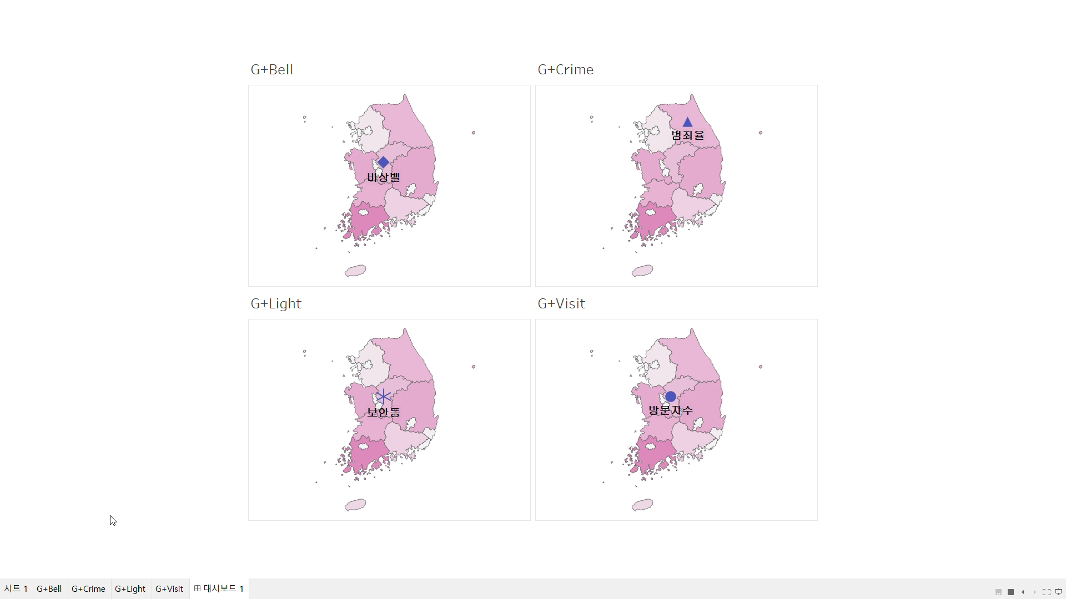

Slide 29
시각화 결과
Tableau 시각화 결과 추가

Slide 30
06
한계점 및 시행착오

Slide 31
Q & A

Slide 32
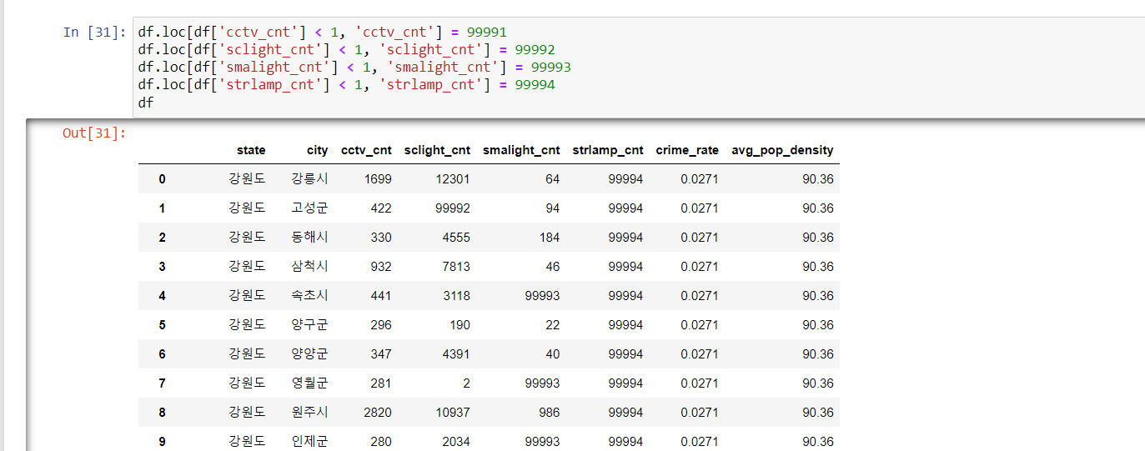
시행착오
df_concat2 : 각 컬럼별 결측치 9999x값으로 대체

Slide 33
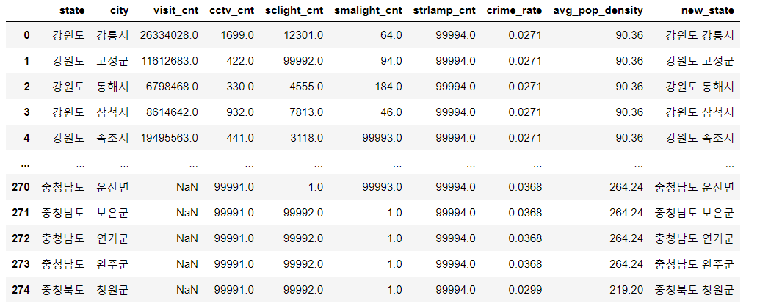
시행착오
df_concat3 : visit_cnt 컬럼 추가

Slide 34
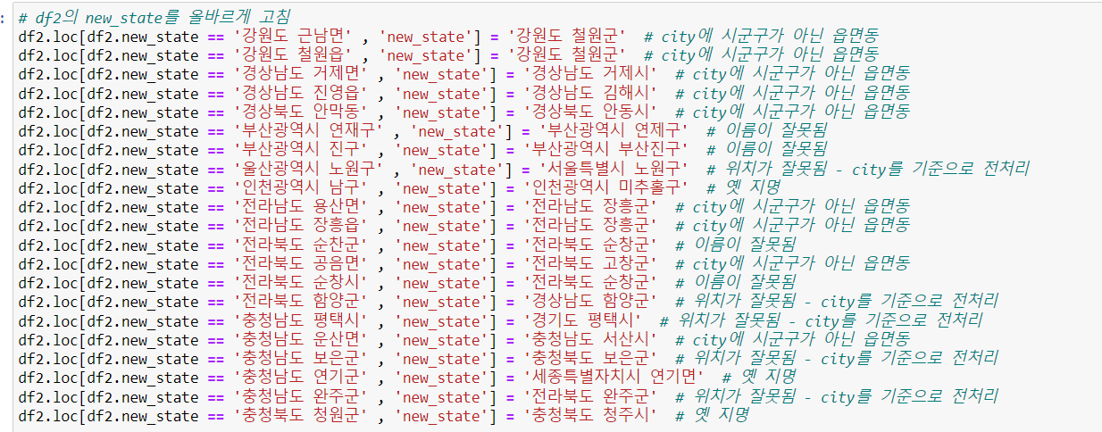
시행착오
df_concat4 : 도시명이 잘못들어간경우 + 현재 사용하지 않는(사라진) 지역명을 정상적으로 바꿈

Slide 35

시행착오
df_concat5 : 세종특별자치시 공주시에 할당되어 있는 cctv_cnt값을 충청남도 공주시 cctv_cnt에 더하고 해당 컬럼 제거

Slide 36

시행착오
df_concat6 : mean_hours / mean_days 추가

Slide 37

시행착오
df_concat7 : strlamp drop + 세종시 하나로 통일 -> new_state 기준으로 merge

Slide 38

시행착오
df_concat8 : 각 컬럼별 결측치 중앙값으로 대체

Slide 39

시행착오
df_concat9 : mean_hours 기준으로 state별 top5 추출

Slide 40
감사합니다 ☺
Thank you!

